Slide 1

6 - 2
علاقة القسمة بالضرب

Slide 2
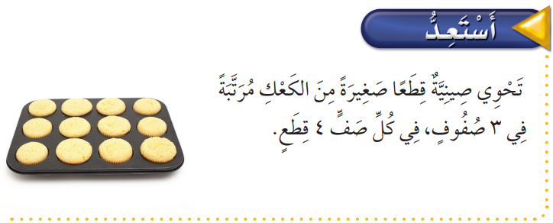

فكرة الدرس
أقسم مستعملا العلاقة بين القسمة والضرب
المفردات
المقسوم
المقسوم علية
ناتج القسمة
الحقائق المترابطة

Slide 3


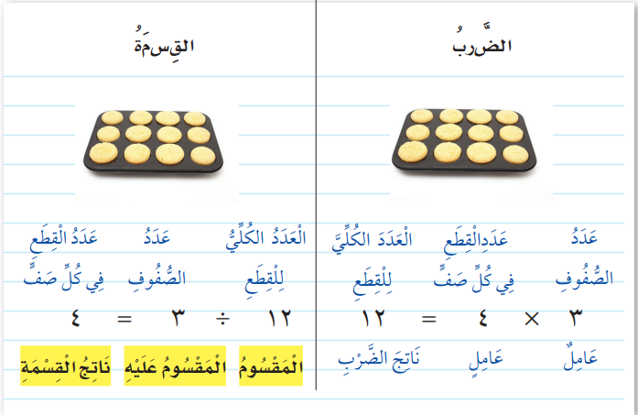


Slide 4
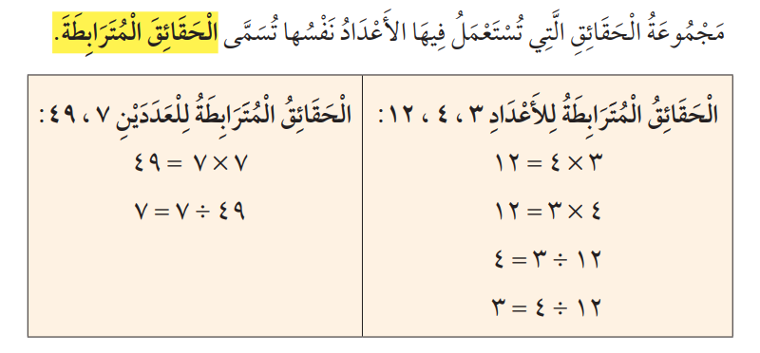

Slide 5

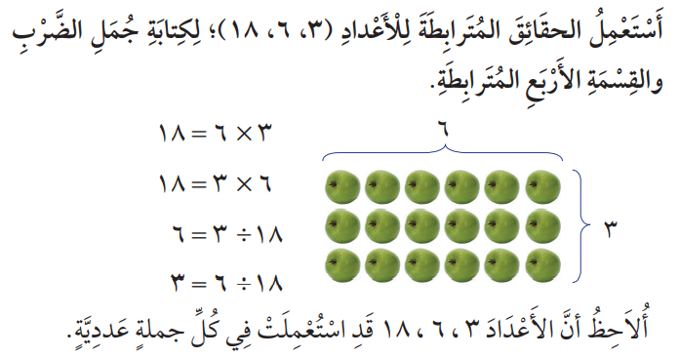


Slide 6





Slide 7


Slide 8
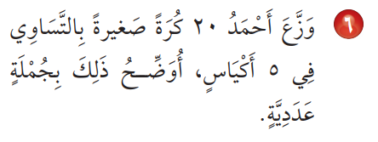

Slide 9



Slide 11



Slide 12




